Slide 1
拥抱区块链操作系统
IPSE致力于数据分享和价值搜索

Slide 2


什么是区块链操作系统？为何急需它？
功能模块化
数据、资产可互操作性
交易可扩展性
去中心化治理和可迭代升级
按需分配的安全

Slide 3

比特币共识
为什么其它币都是非强共识？
没有一个操作系统打通，弱共识区块链很难获得发展空间。
比特币（Bitcoin）是一种基于去中心化，采用点对点网络与共识机制，以区块链作为底层技术的加密货币。2008年10月31日中本聪（Satoshi Nakamoto）发表了论文。2009年1月3日，比特币创世区块诞生。
现在比特币排名第一，长期占据全球加密货币总市值的60%以上。

Slide 4

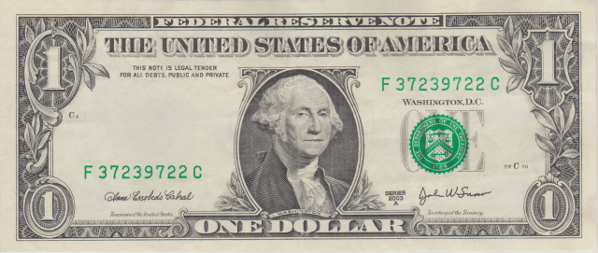
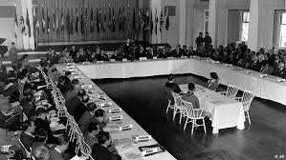
布雷顿森林体系
以黄金抵押的美元结算体系
=
1 美元
35盎司 黄金
一战后，金本位制度崩溃，二战后急需重塑体系。Bretton Woods System，于1944年由44个国家的代表开会通过。该体系建立了以美元和黄金挂钩和固定汇率制度，结束了混乱的国际金融秩序。后因多次爆发美元危机与美国经济危机，及制度本身不可解决的矛盾性，1973年体系最终瓦解。

Slide 5

比特币 vs 黄金
比特币
成本
绝对稀缺--成本指数增长
黄金
时间
稀缺--成本线性增长
开采成本

Slide 6
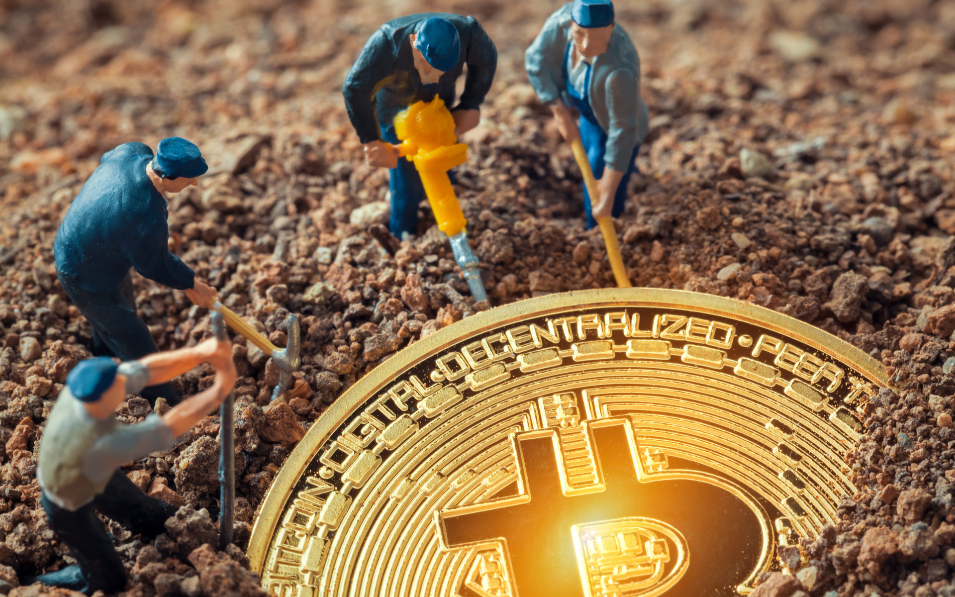
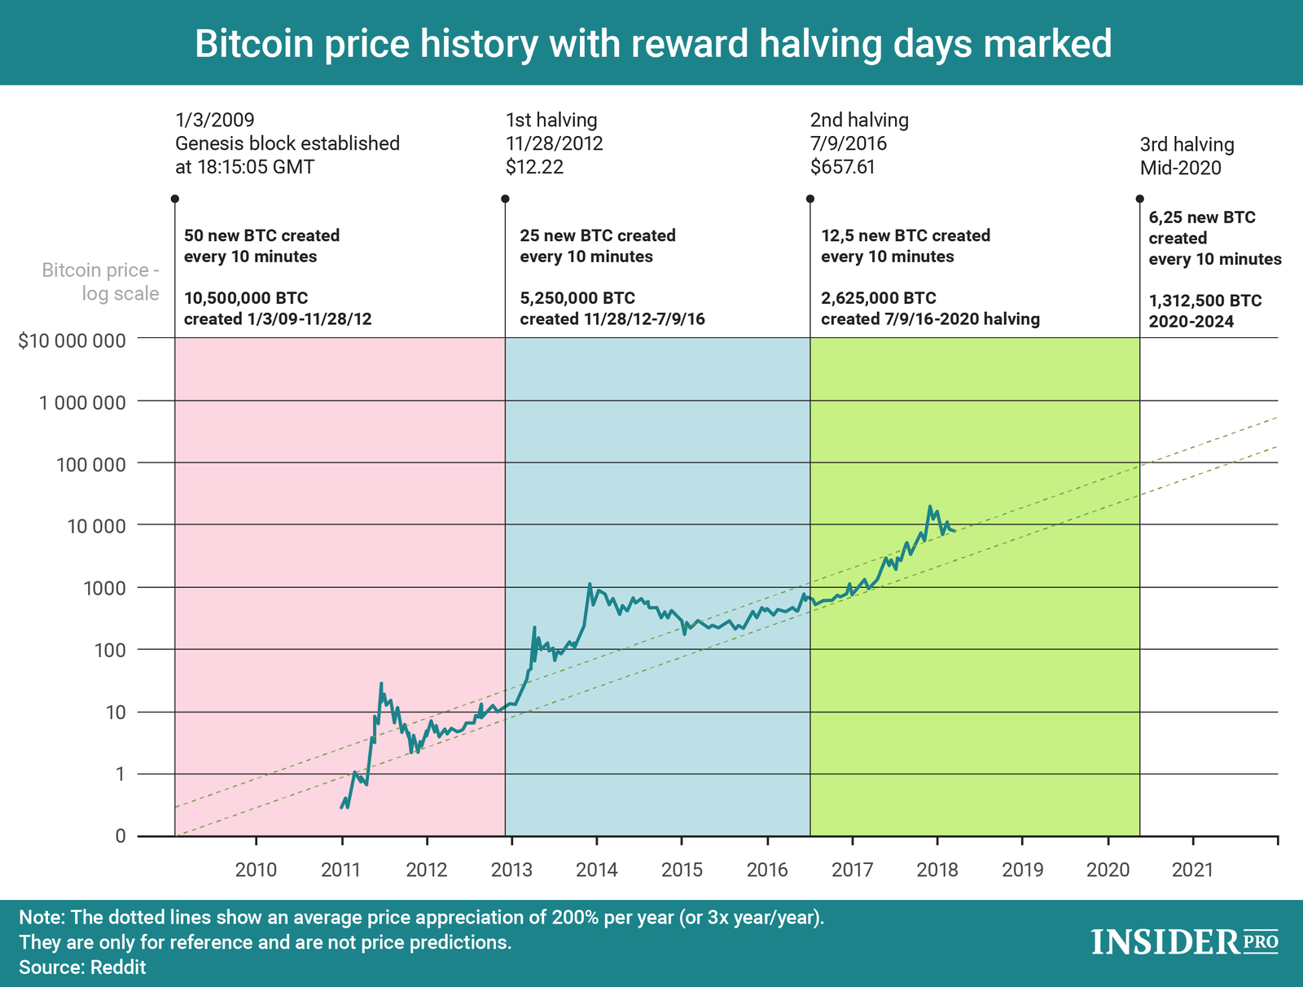
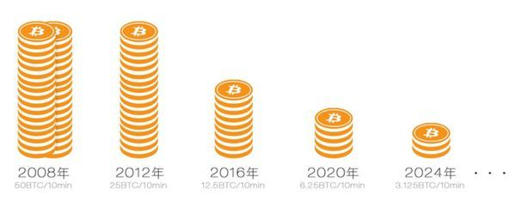
随着开采难度增加
人类最大的共识是比特币共识
截至今天，已有1700万比特币被挖完(占比81％)。 只剩下4百万未开采。
按照每四年减半，比特币挖矿难度上升一倍，持币信仰者增长一倍，只要24年也就是到2043年，人类最大的共识是比特币共识。
比特币历史价格和减半时间
比特币每十分钟出块(产量)对比
Source: ihodl

Slide 7
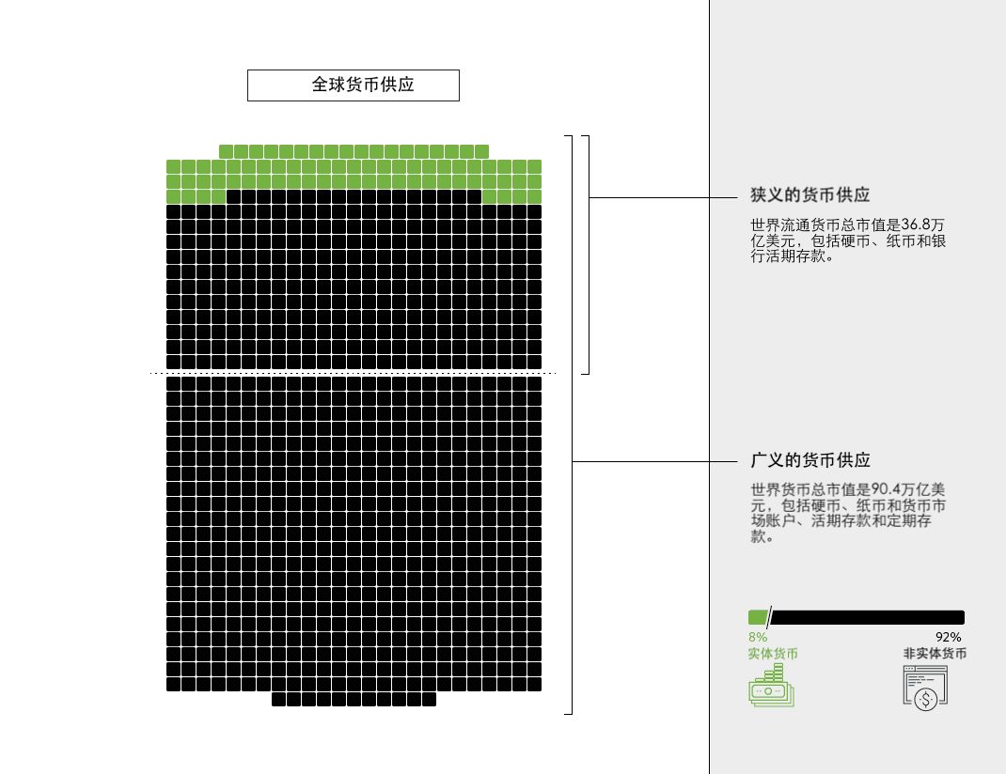
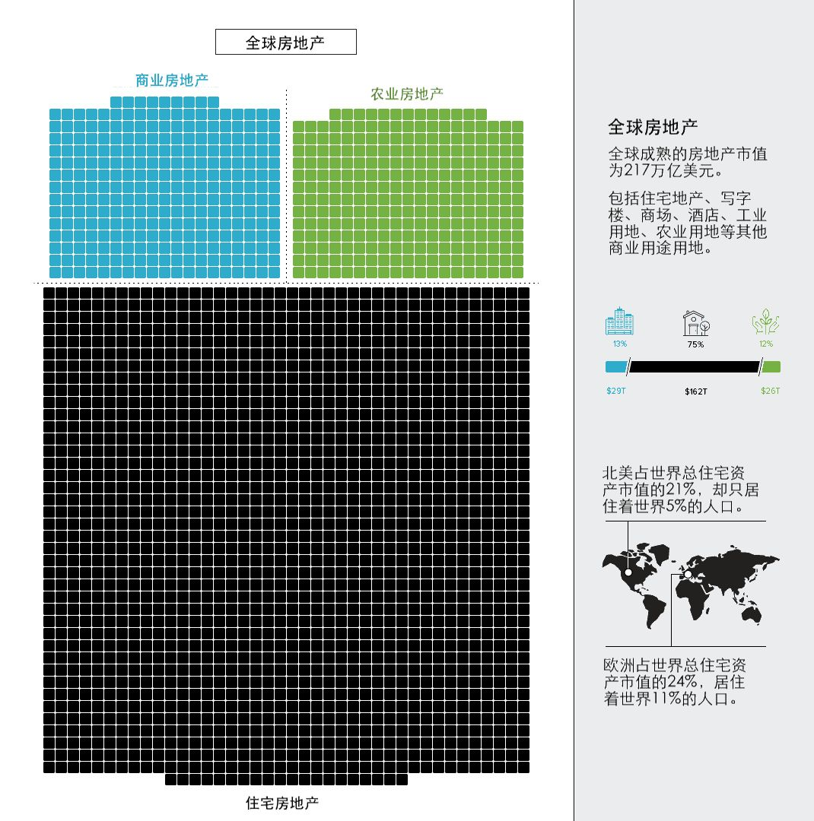
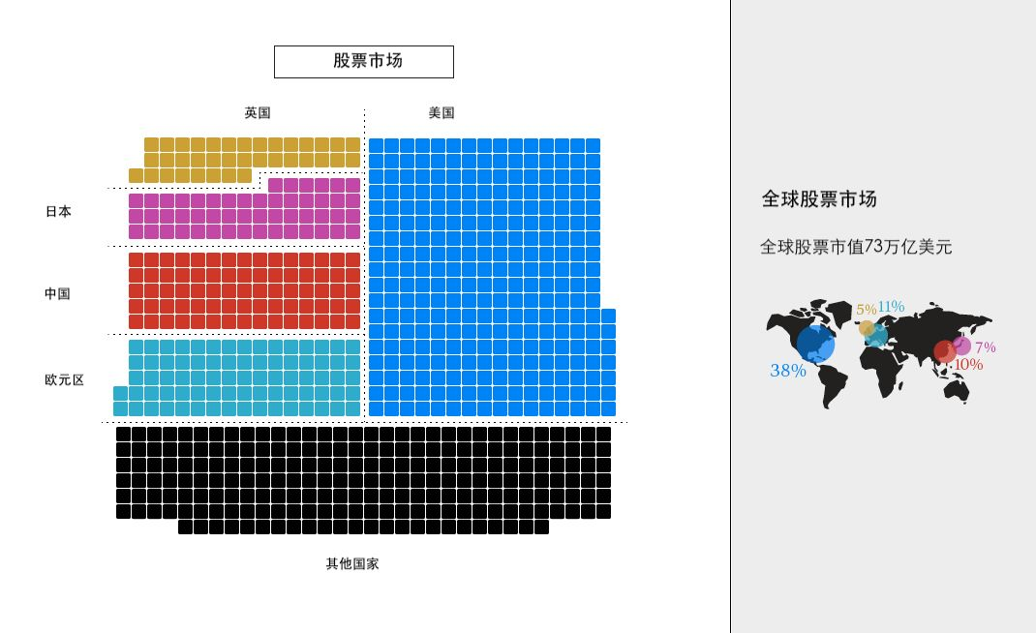
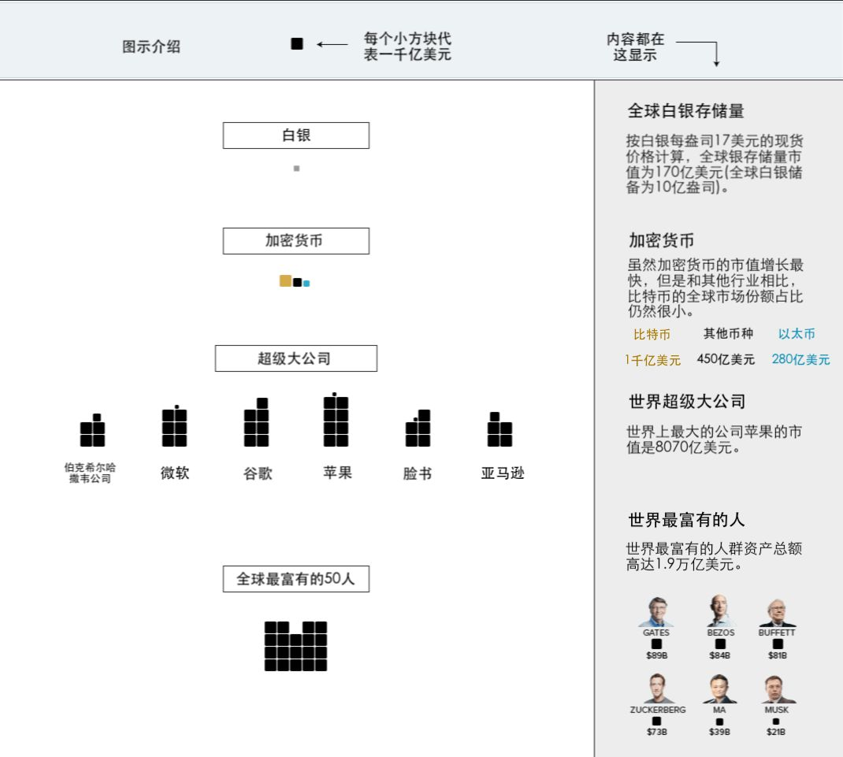
单位：美元
全球债务：215万亿
衍生品：544万亿
房地产市场
股票市场
217万亿
73万亿
黄金
白银
硬币和纸币
7.7万亿
170亿
7.6万亿
全球加密货币市场
2655亿
(比特币1839亿，占比69%）
Source: coinmarketcap, marketwatch

Slide 8
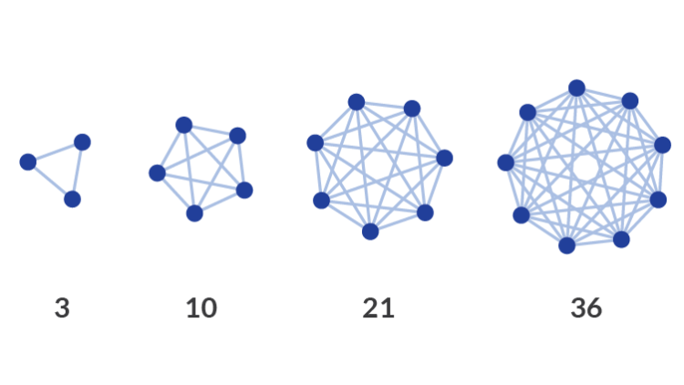
区块链底层还缺少什么？
梅特卡夫定律
公链+DApps
信用之源
网络价值和用户数量的平台成正比
将区块链大网络分割成小网络，导致网络价值严重下降

Slide 9

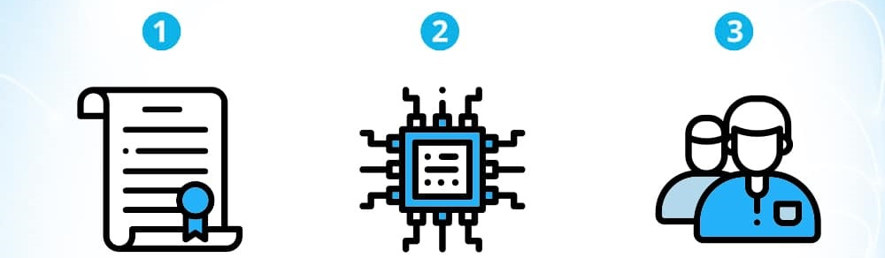
区块链的信用之源
1.可验证的合约一经发布，不可修改——存在矛盾——迭代更新（可升级）
2.链下可信任实体背书，传导到链上
创建合约代码，存储于公共账本中
合约受到事件触发，自动执行命令
管理者和用户都可以在区块链上查看合约
Smart Contracts（智能合约）是 1990s 年代由尼克·萨博提出的理念，之后由天才少年Vitalik Buterin改进并和以太坊区块链结合，催生了区块链2.0革命。智能合约是“执行合约条款的计算机交易协议”，允许在没有第三方的情况下进行自动可信交易，且任何人都能看到。

Slide 10

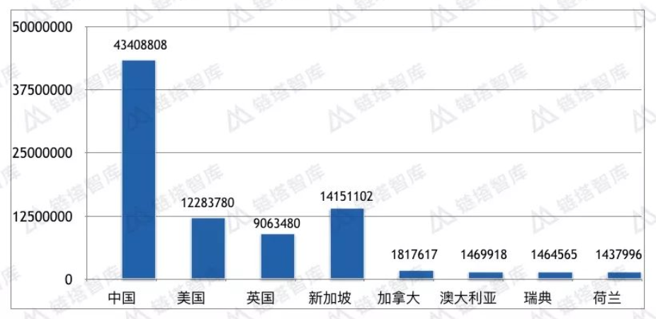
EOS在治理层面的尝试
EOS存在21个超级节点被中国资本控制的问题，至少链下的可信任实体对EOS产生了不信任。其链上治理并没有很成功，链下治理被项目方的贪婪无为拖累。
中国节点：8/21；票仓：43408808
垄断
链上链下信任脱离
Source: EOS.IO，链塔智库

Slide 11

区块链的创业与落地应用
互联网创业
区块链创业
设计和实现一套交易规则，让更多的人参与进来
打造、迭代一款产品和服务
拉人、拉盘、地推、庞式模型，都不能让真正的区块链项目实现网络冷启动

Slide 12


如何实现 强共识？
古希腊城邦
区块链
公民为何自愿加入和抵御外敌？
编户其民的极权国度为何总是人口减少？
是什么让古希腊城邦日益兴盛？
可以投票的广场还没有修建好！
公民团体和广场投票的治理制度
合理的规则+完善的治理=区块链落地项目的演化动力

Slide 13
IPSE如何与区块链操作系统结合？

Slide 14


中心化系统
自动化程序
Spider
Crawler
Robot
中心化搜索
全球威胁
Data ownership
Monopony
Privacy issue
中心化存储

Slide 15


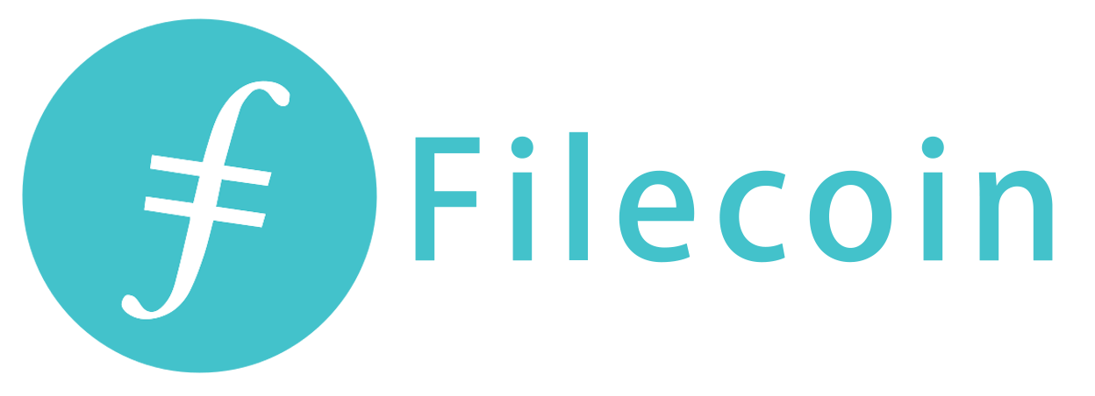
去中心化存储
去中心化存储公链
1.构建一个庞大的数据供给方，数据在哪里？
2.现有鸡还是先有蛋？
3.存储成本是否为最大的成本？
最大的问题是去中心化存储的还没有经过大规模商用的“实践考验”

Slide 16

Zero to One
0
1

Slide 17
IPSE：从0到1
1st
Distributed storage and search network
完成完整的数据生命流程

Slide 18


IPSE：弥合数字鸿沟 构建价值通道
分布式技术
大规模商业应用
Web3.0

Slide 19
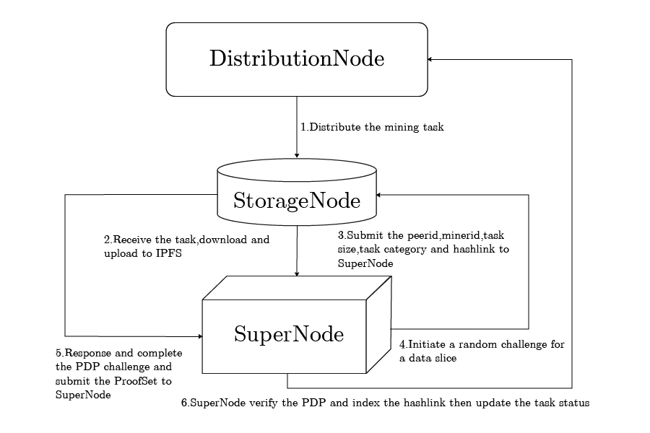
IPSE 共识流程
共识流程图

Slide 20
PoST 存真证明
去伪存真
1
真实的存储节点
PoST
2
真实的存储行为
Proof-of-Storage-True
3
真实有价值的数据

Slide 21


安全
对于去中心化存储
哪一个优先？
效率

Slide 22
安全优先?
● 撮合交易市场应该是服务属性，效率优先。
● 追求安全级别最高的时空证明，实现难度高；安全证明算法难以应对机器硬件的意外和寿命耗尽。

Slide 23

效率优先？
▶ IPSE使用新的数据持有性证明SuperNode-PDP。
▶ IPSE 共识机制：PoST存真证明（Proof-of-Storage-True)，主要追求效率，而数据近乎免费存储、检索和读取，通过P2P高效传输和访问数据。

Slide 24
IPSE的应用场景
团队激励创新
点对点
流媒体服务
开放的生态
人人可参与
下一代价值互联网
的流量入口
德鲁克计划
去中心化
广告市场
开放式
应用商店
贡献资源
与IPFS互补
币权投股权
版权繁荣
计划
梵高计划

Slide 25
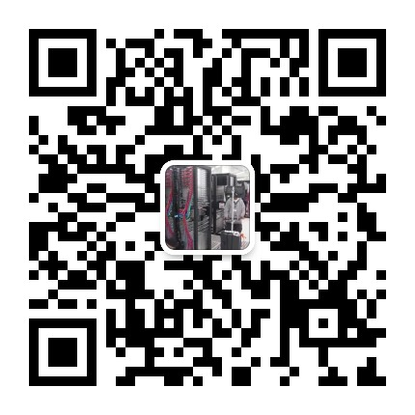




联 系
github.com/IPSE-TEAM
IPSE代码仓库
微 信
ipse.io
twitter.com/ipfssearch
t.me/ipse_io

Slide 26
Thank You

